Slide 1
Криви
ТЕМА №23
ОСНОВИ НА КОМПЮТЪРНАТА ГРАФИКА • проф. д-р ПАВЕЛ БОЙЧЕВ • ИТ-ФМИ-СУ • 2025

Slide 2
Съдържание
Тема 23: Криви
  История
  Кривите в КГ
  Криви на Безие
  Съставни криви
  B-сплайни

Slide 3
История

Slide 4
История
Плавните извивки и контури
  Са винаги харесвани от хората
  Наблюдават се в много живи форми
Използвани за различни цели
  Дизайн на лодки, кораби и автомобили
  Дизайн на музикални инструменти, мебели, сгради

Slide 5
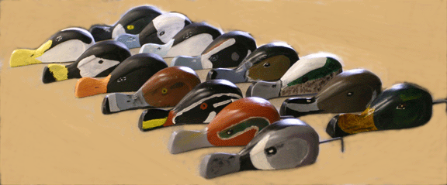
Построяване
  Чрез гъвкави летви и метални тежести
  Летвите са наричани сплайни, а тежестите – патета, заради формата и украсата си
Снимка: http://www.boatsofwood.com

Slide 6
Процедура
  Тежестите удържат летвата в изкривена форма
  Напрежението и деформацията се разпределят равномерно по протежение на летвата
Резултат
  Постигат се гладки и плавни криви
  Естетически красиви и физически оптимални

Slide 7
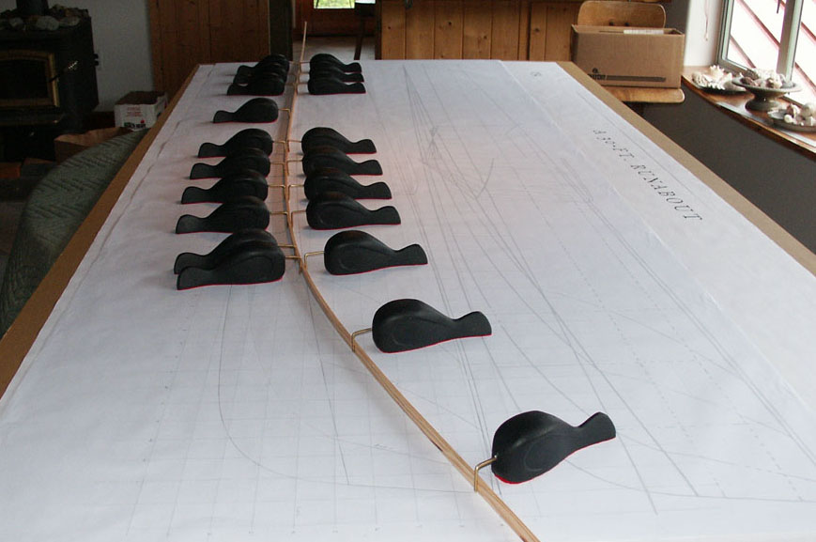
Снимка: http://www.boatsofwood.com

Slide 8
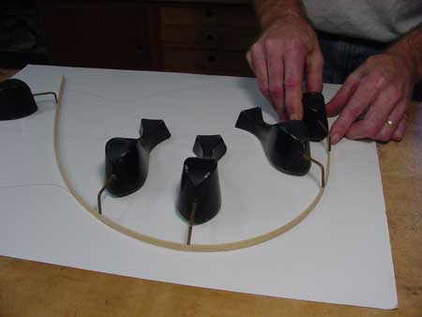
Основно преимущество
  Интуитивно създаване и деформиране на криви линии
Снимка: Франк Форд, http://www.frets.com

Slide 9

Построяване чрез готови форми
  Дизайнерът композира кривата линия като набор от няколко криви фрагмента

Slide 10
Кривите в компютърната графика

Slide 11
В компютърната графика
Използване на криви линии
  При моделиране на сложни обекти, които не могат да
  се композират лесно от стандартните примитиви
  При моделиране на биологични форми, естествено движение или плавни траектории
    (примерно виртуални хора)
  При изпитване по ОКГ

Slide 12
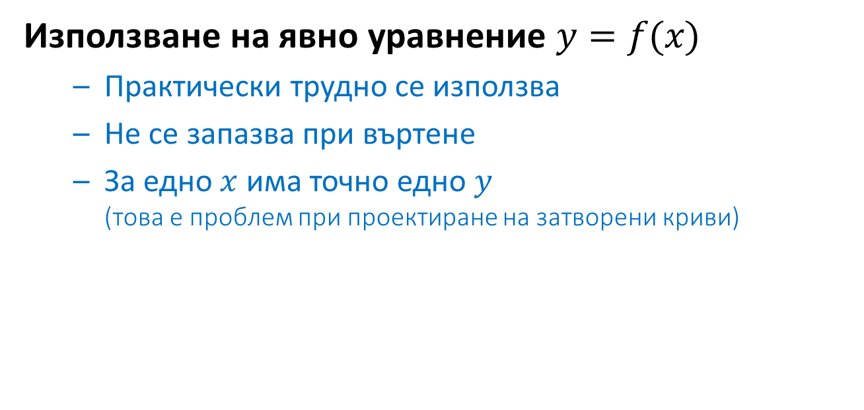
Подходи
Използване на явно уравнение $y=f(x)$
  Практически трудно се използва
  Не се запазва при въртене
  За едно $x$ има точно едно $y$
    (това е проблем при проектиране на затворени криви)

Slide 13
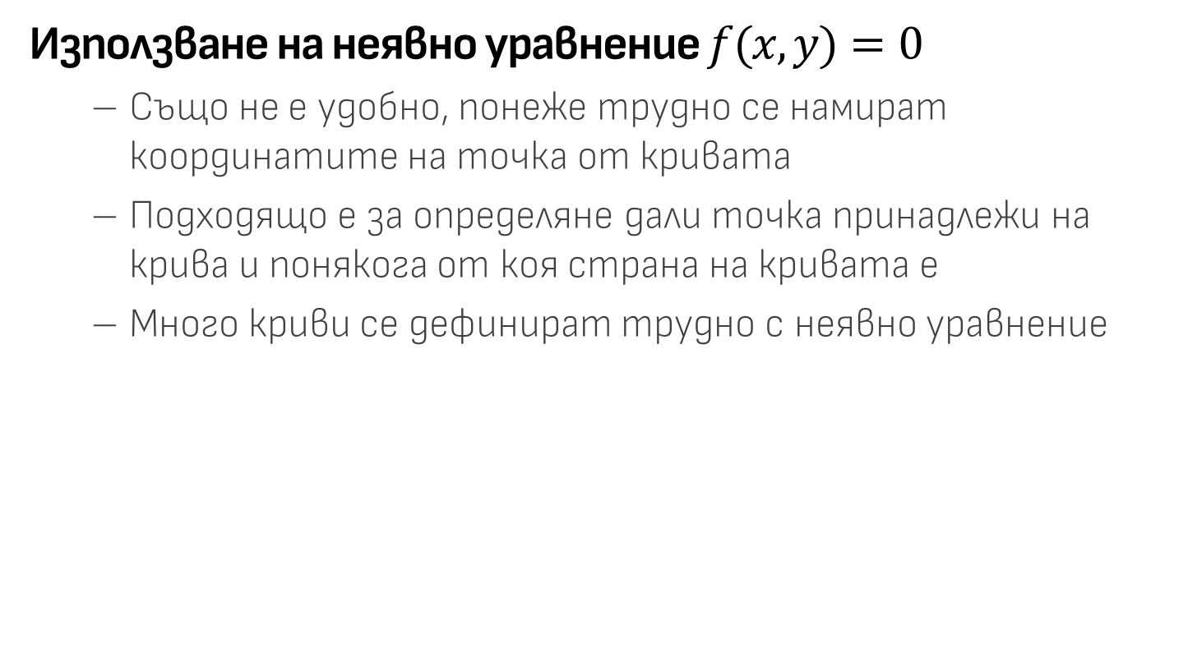
Използване на неявно уравнение $f(x,y)=0$
  Също не е удобно, понеже трудно се намират координатите на точка от кривата
  Подходящо е за определяне дали точка принадлежи на крива и понякога от коя страна на кривата е
  Много криви се дефинират трудно с неявно уравнение

Slide 14
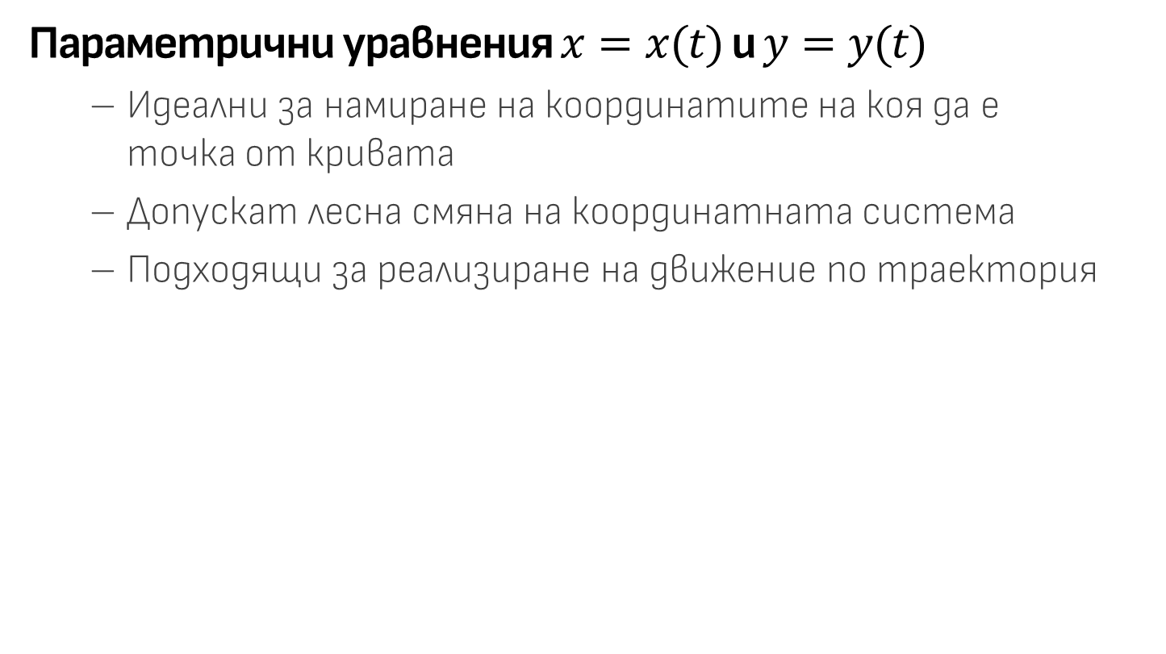
Параметрични уравнения $x=x(t)$ и $y=y(t)$
  Идеални за намиране на координатите на коя да е
  точка от кривата
  Допускат лесна смяна на координатната система
  Подходящи за реализиране на движение по траектория

Slide 15
Параметрични уравнения
Размисли
  Най-подходящи са полиномите
  Броят на извивките зависи от степента
Проблеми
  Коефициентите не са интуитивен начин за контрол на извивките на кривата
  Сложни криви се съшиват от парчета от отделни криви

Slide 16
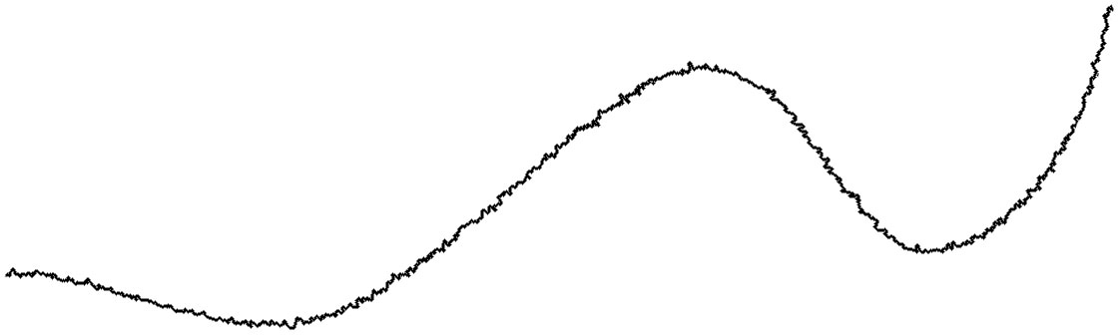
Съшиване и гладкост
  Съшиването води до проблем
  Хората са чувствителни към гладкостта на кривата
  Гладкостта няма връзка с „грапавостта“
  Тази крива е грапава, но гладка
Грапавостта се усеща с пръстите,
а гладкостта – с дланите.

Slide 17
Гладкост в КГ
Гладкостта е на степени
  По-висока степен = математически по-гладка крива
  Гладкостта зависи от поведението на кривата в точките за съшиване
  За гладкост се изследват производните
  Хората усещат 2-3 степени на гладкост

Slide 18
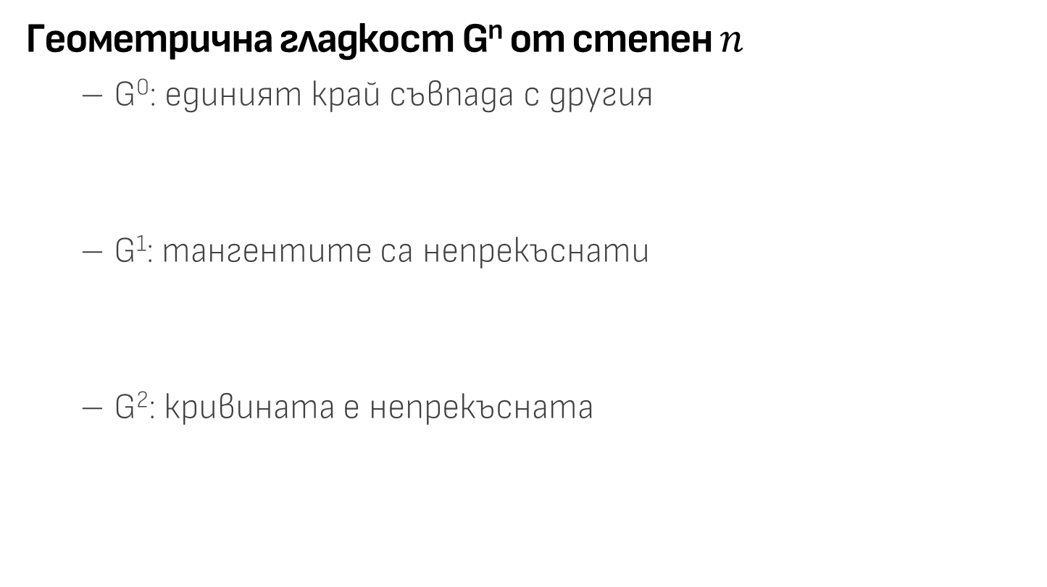
Геометрична гладкост G^{n} от степен $n$
  G⁰: единият край съвпада с другия
  G¹: тангентите са непрекъснати
  G²: кривината е непрекъсната
Точка на съшиване
Точка на съшиване

Slide 19
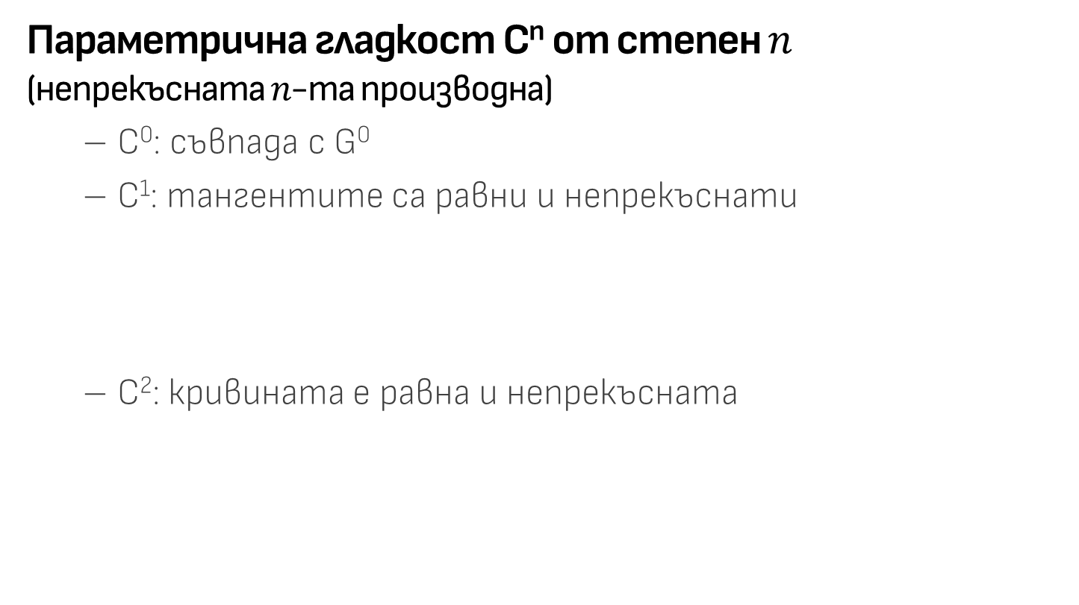
Параметрична гладкост C^{n} от степен $n$
(непрекъсната $n$-та производна)
  C⁰: съвпада с G⁰
  C¹: тангентите са равни и непрекъснати
  C²: кривината е равна и непрекъсната
Точка на съшиване

Slide 20
Типове криви
Интерполиращи
  Минават през избраните точки
  Водят до големи „разсейки“

Slide 21
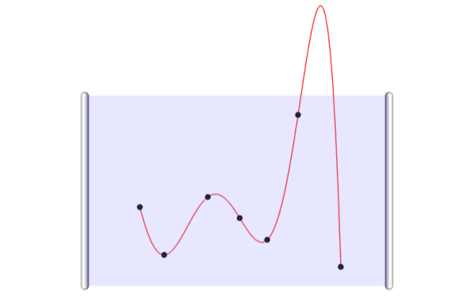
Пример
  Полиномиална интерполация
  Гладка крива, която не е интуитивна и се „разсейва“

Slide 22
Апроксимиращи
  Минават покрай избраните точки
  Тези точки „придърпват“ кривата към себе си
  Няма „разсейки“

Slide 23
В заключение
Търси се начин, за който
  Изчисляването на точка да е бързо
  Дизайнът на кривата да е интуитивен
  Кривата да подлежи на трансформация
  Кривата да не дава „разсейки“
  Фрагментите да имат поне една степен на свобода
  Да не си личи къде е съшивано

Slide 24
Криви на Безие

Slide 25
Криви на Безие
Криви на Безие (Bezier)
  Описани първо от Пол де Кастело (Paul de Casteljau), работещ в „Ситроен“
  Паралелно открити от Пиер Безие (Pierre Bézier), работещ в „Рено“
  Поради секретността в „Ситроен“ Безие успява първи да публикува и да закове името си в историята на КГ

Slide 26
Елементи
  Контролни точки
  Коефициенти-полиноми (тегла)
Изчисление
  Всяка контролна точка се умножава покоординатно
  по коефициента си
  Сумират се в точка от кривата

Slide 27
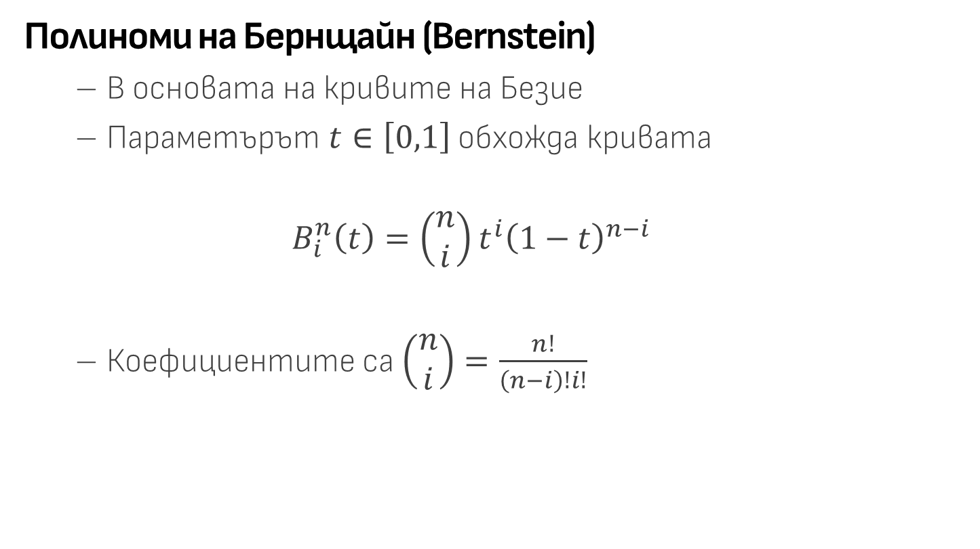
Полиноми на Бернщайн (Bernstein)
  В основата на кривите на Безие
  Параметърът $t∈\left[0,1\right]$обхожда кривата
  $$B_{i}^{n}\left(t\right)=\left(\begin{aligned}n \\ i\end{aligned}\right)t^{i}{\left(1−t\right)}^{n−i}$$
  Коефициентите са$\left(\begin{aligned}n \\ i\end{aligned}\right)=\frac{n!}{\left(n−i\right)!i!}$

Slide 28
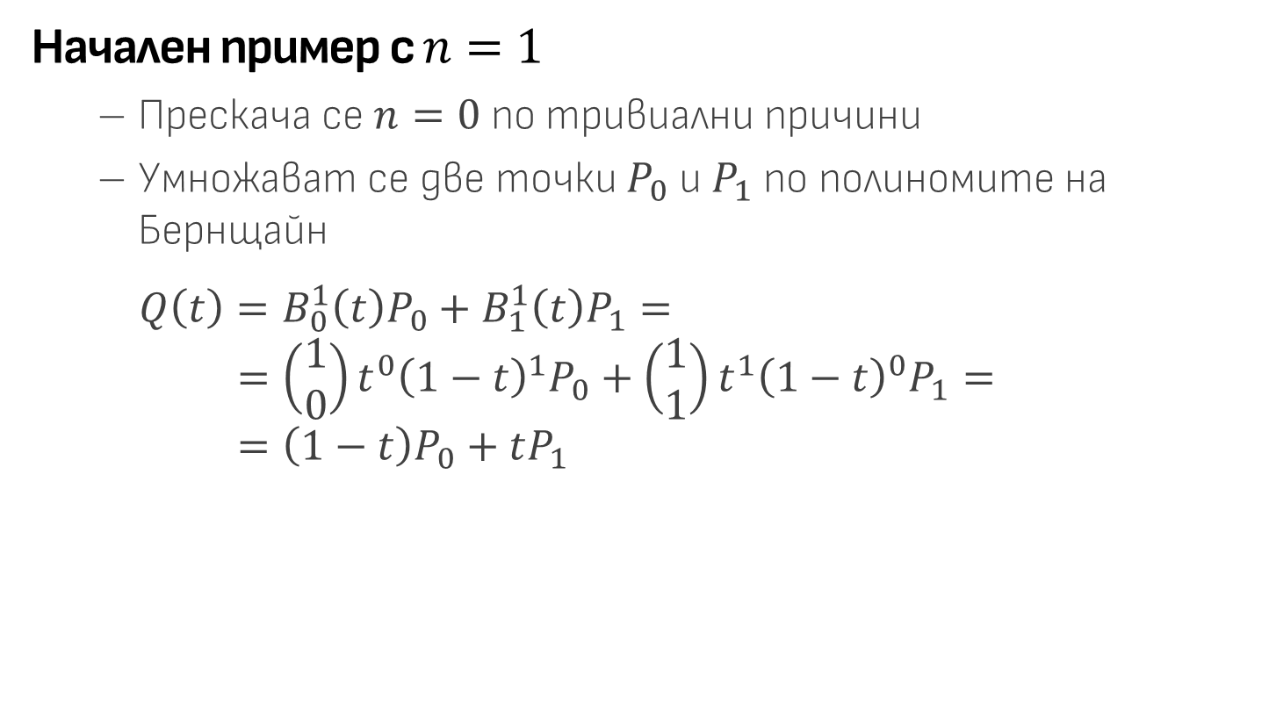
Начален пример с $n=1$
  Прескача се $n=0$ по тривиални причини
  Умножават се две точки $P_{0}$ и $P_{1}$ по полиномите на Бернщайн
  $$Q\left(t\right)=B_{0}^{1}\left(t\right)P_{0}+B_{1}^{1}\left(t\right)P_{1}=$$
  $$=\left(\begin{aligned}1 \\ 0\end{aligned}\right)t^{0}{\left(1−t\right)}^{1}P_{0}+\left(\begin{aligned}1 \\ 1\end{aligned}\right)t^{1}{\left(1−t\right)}^{0}P_{1}=$$
  $$=\left(1−t\right)P_{0}+tP_{1}$$

Slide 29
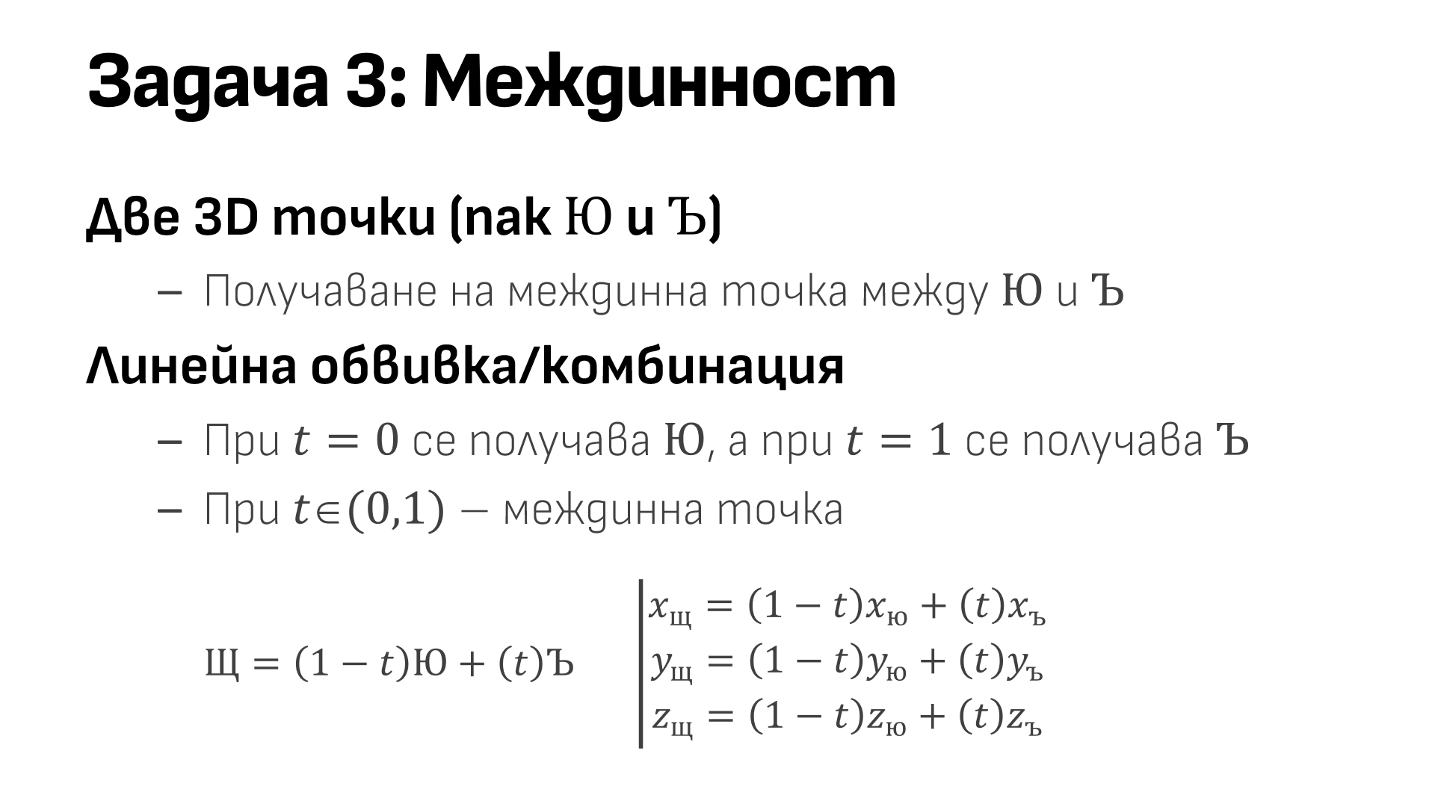
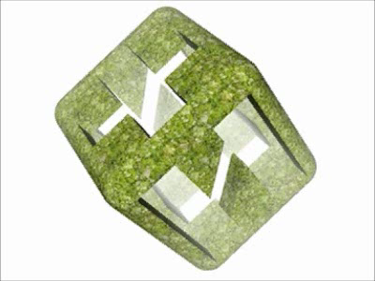
А това си е
  Чистокръвна и чистоплътна линейна комбинация
  на две точки
  Резултатът е точка по правата
    (който не вярва, да погледне лекция 3 ето там)

Slide 30
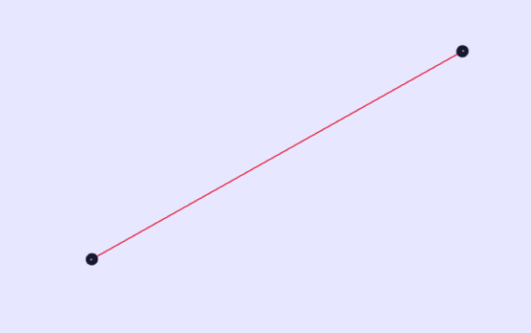
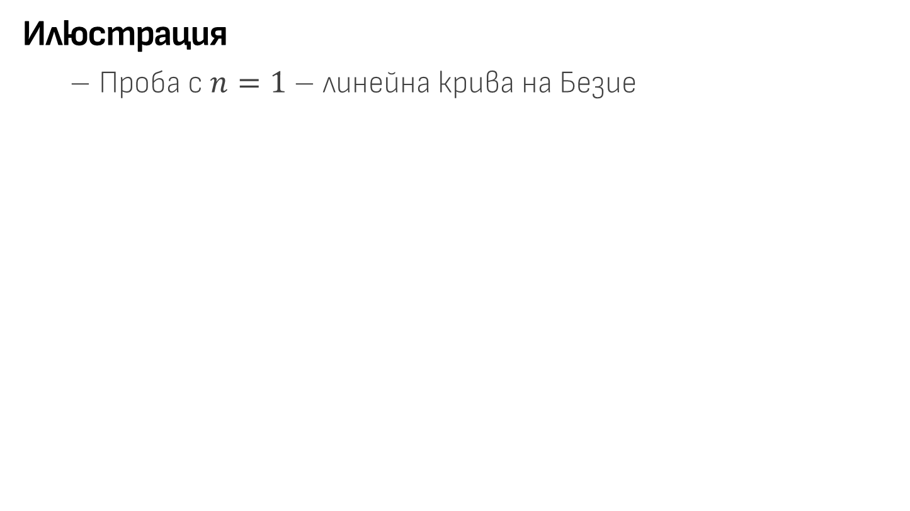
Илюстрация
  Проба с $n=1$ – линейна крива на Безие

Slide 31
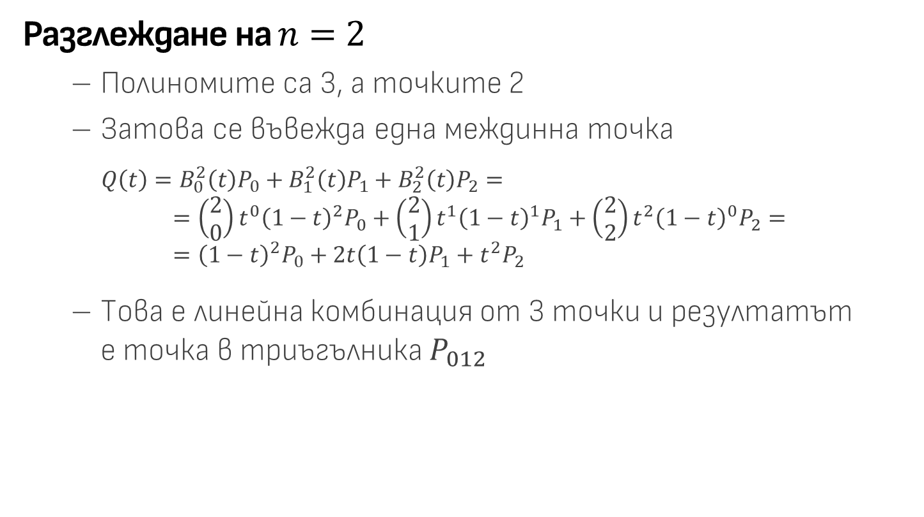
Разглеждане на $n=2$
  Полиномите са 3, а точките 2
  Затова се въвежда една междинна точка
  $$Q\left(t\right)=B_{0}^{2}\left(t\right)P_{0}+B_{1}^{2}\left(t\right)P_{1}+B_{2}^{2}\left(t\right)P_{2}=$$
  $$=\left(\begin{aligned}2 \\ 0\end{aligned}\right)t^{0}{\left(1−t\right)}^{2}P_{0}+\left(\begin{aligned}2 \\ 1\end{aligned}\right)t^{1}{\left(1−t\right)}^{1}P_{1}+\left(\begin{aligned}2 \\ 2\end{aligned}\right)t^{2}{\left(1−t\right)}^{0}P_{2}=$$
  $$={\left(1−t\right)}^{2}P_{0}+2t\left(1−t\right)P_{1}+t^{2}P_{2}$$
  Това е линейна комбинация от 3 точки и резултатът
  е точка в триъгълника $P_{012}$

Slide 32
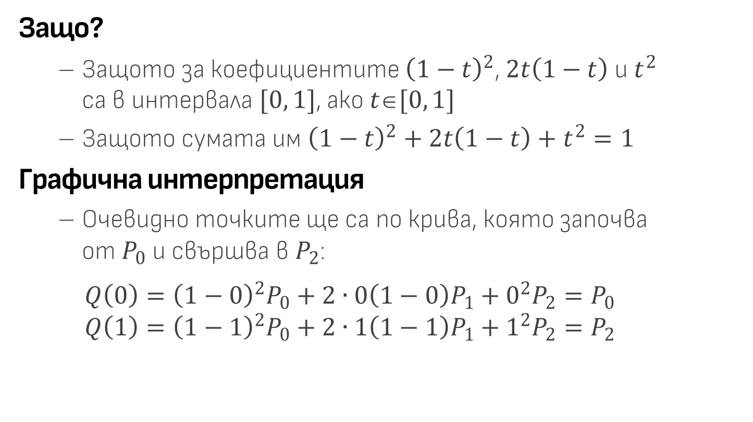
Защо?
  Защото за коефициентите ${\left(1−t\right)}^{2}$, $2t\left(1−t\right)$ и $t^{2}$
  са в интервала $[0, 1]$, ако $t[0, 1]$
  Защото сумата им ${\left(1−t\right)}^{2}+2t\left(1−t\right)+t^{2}=1$
Графична интерпретация
  Очевидно точките ще са по крива, която започва
  от $P_{0}$ и свършва в $P_{2}$:
  $$Q\left(0\right)={\left(1−0\right)}^{2}P_{0}+2∙0\left(1−0\right)P_{1}+0^{2}P_{2}=P_{0}$$
  $$Q\left(1\right)={\left(1−1\right)}^{2}P_{0}+2∙1\left(1−1\right)P_{1}+1^{2}P_{2}=P_{2}$$

Slide 33
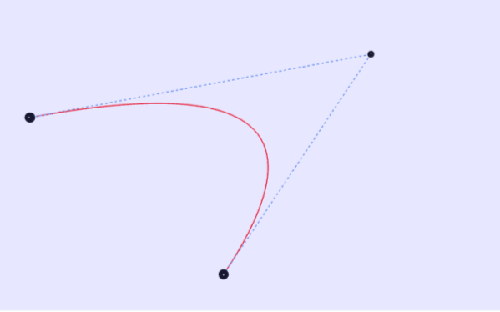
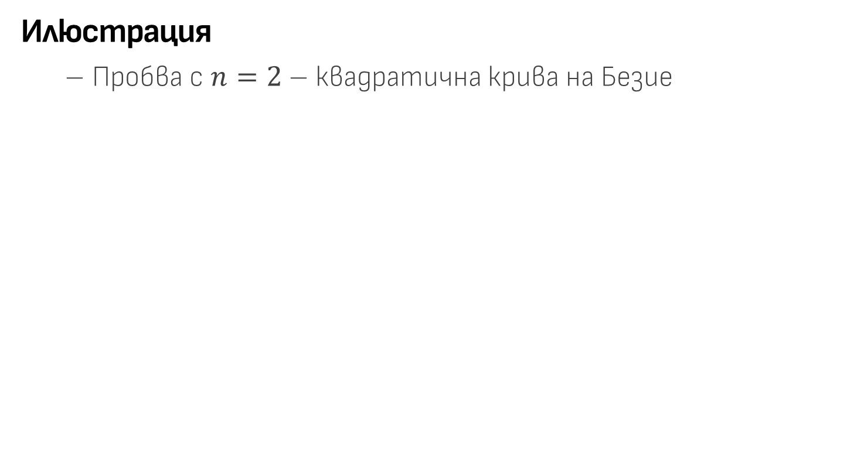
Илюстрация
  Пробва с $n=2$ – квадратична крива на Безие

Slide 34
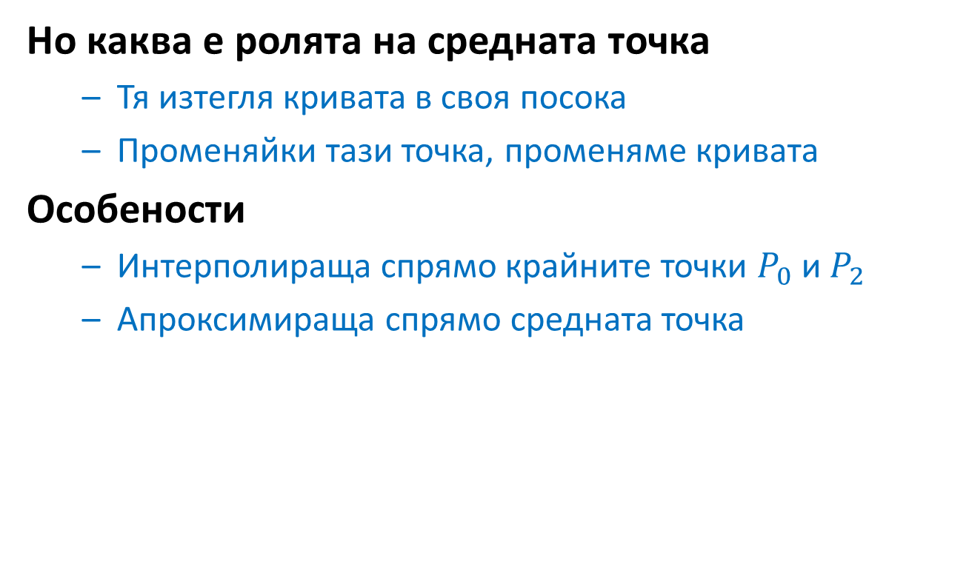
Но каква е ролята на средната точка
  Тя изтегля кривата в своя посока
  Променяйки тази точка, променяме кривата
Особености
  Интерполираща спрямо крайните точки $P_{0}$ и $P_{2}$
  Апроксимираща спрямо средната точка

Slide 35
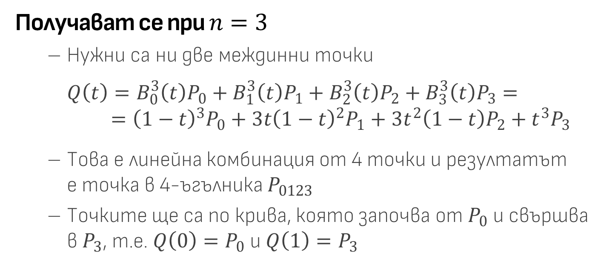
Кубични криви на Безие
Получават се при $n=3$
  Нужни са ни две междинни точки
  $$Q\left(t\right)=B_{0}^{3}\left(t\right)P_{0}+B_{1}^{3}\left(t\right)P_{1}+B_{2}^{3}\left(t\right)P_{2}+B_{3}^{3}\left(t\right)P_{3}=$$
  $$={\left(1−t\right)}^{3}P_{0}+3t{\left(1−t\right)}^{2}P_{1}+3t^{2}\left(1−t\right)P_{2}+t^{3}P_{3}$$
  Това е линейна комбинация от 4 точки и резултатът
  е точка в 4-ъгълника $P_{0123}$
  Точките ще са по крива, която започва от $P_{0}$ и свършва
  в $P_{3}$, т.е. $Q\left(0\right)=P_{0}$ и $Q\left(1\right)=P_{3}$

Slide 36
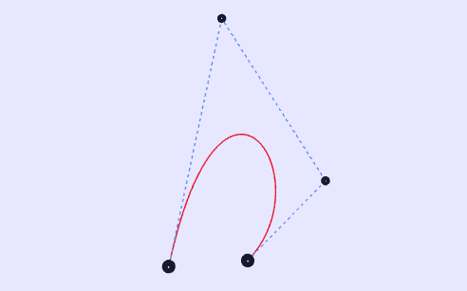
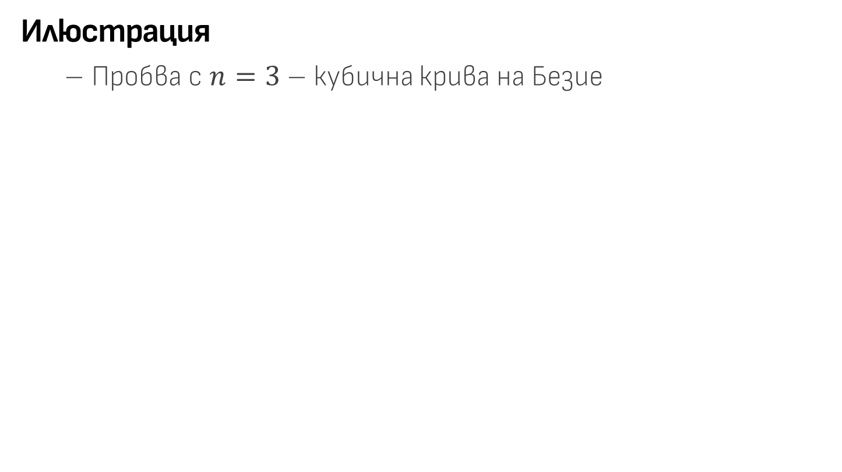
Илюстрация
  Пробва с $n=3$ – кубична крива на Безие

Slide 37
Свойства
Свойство №1
  Кривата лежи изцяло в изпъкналата обвивка на контролните точки
Свойство №2
  Ако те са на една линия, кривата се изражда в права
Свойство №3
  За трансформация на кривата е нужно и достатъчно
  да се трансформират само точките ѝ

Slide 38
Съставни криви от сегменти на Безие

Slide 39
Съставни криви
Моделиране на сложни криви
  Може да е с криви на Безие от висока степен
Не се препоръчва, защото:
  Изчисленията са по-обемни
  Моделирането става по трудно
  Промяна в една точка променя цялата крива

Slide 40
Решението чрез съшиване
  Представяне на сложна крива чрез няколко снадени
  криви на Безие
  Тези криви може да са от ниска степен
    (квадратични и кубични)
Нов проблем
  Съставната крива трябва да е гладка дори и
  в точките на съшиване

Slide 41
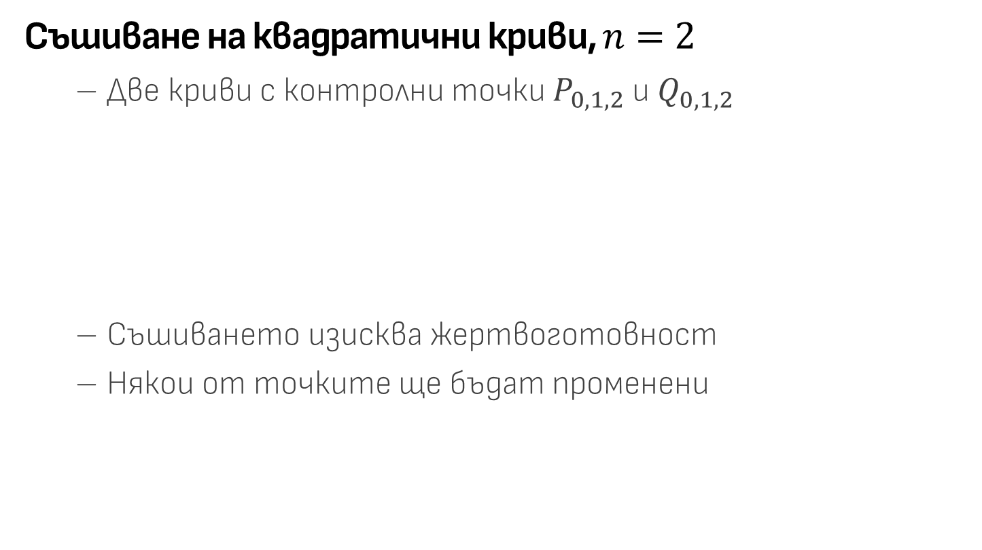
Съшиване на квадратични криви, $n=2$
  Две криви с контролни точки $P_{0,1,2}$ и $Q_{0,1,2}$
  Съшиването изисква жертвоготовност
  Някои от точките ще бъдат променени
P₁
P₀
Q₀
Q₂
P₂
Q₁

Slide 42
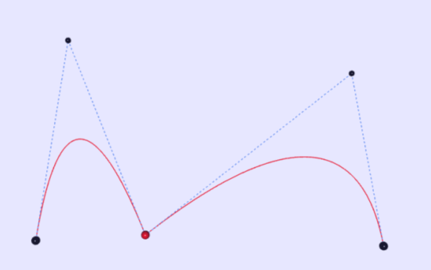
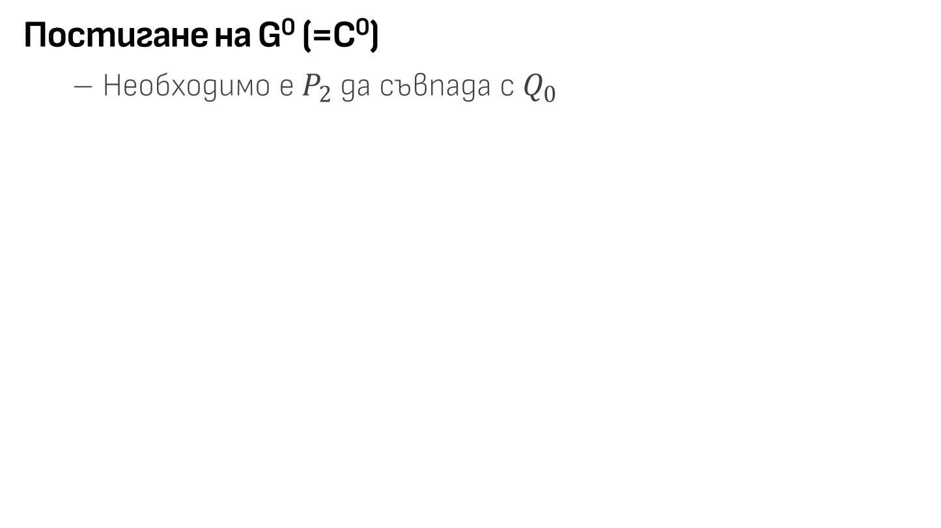
Постигане на G⁰ (=C⁰)
  Необходимо е $P_{2}$ да съвпада с $Q_{0}$
P₁
P₀
Q₂
Q₀
P₂
Q₁

Slide 43
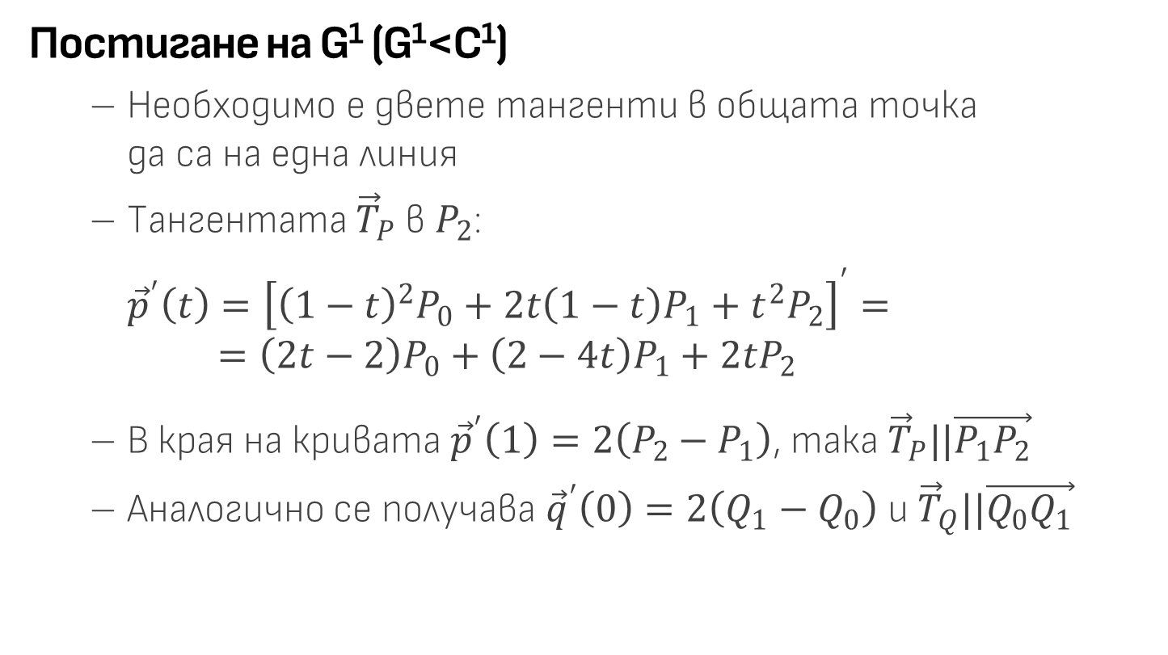
Постигане на G¹ (G¹<C¹)
  Необходимо е двете тангенти в общата точка
  да са на една линия
  Тангентата ${\vec{T}}_{P}$ в $P_{2}$:
  $${\vec{p}}^{′}\left(t\right)={\left[{\left(1−t\right)}^{2}P_{0}+2t\left(1−t\right)P_{1}+t^{2}P_{2}\right]}^{′}=$$
  $$=\left(2t−2\right)P_{0}+\left(2−4t\right)P_{1}+2tP_{2}$$
  В края на кривата ${\vec{p}}^{′}\left(1\right)=2\left(P_{2}−P_{1}\right)$, така ${\vec{T}}_{P}||\vec{P_{1}P_{2}}$
  Аналогично се получава ${\vec{q}}^{′}\left(0\right)=2\left(Q_{1}−Q_{0}\right)$ и ${\vec{T}}_{Q}||\vec{Q_{0}Q_{1}}$

Slide 44
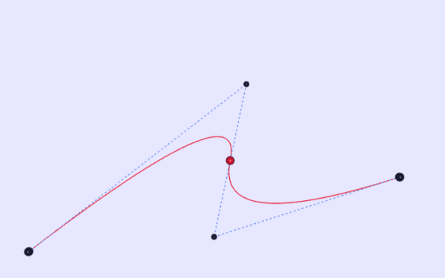
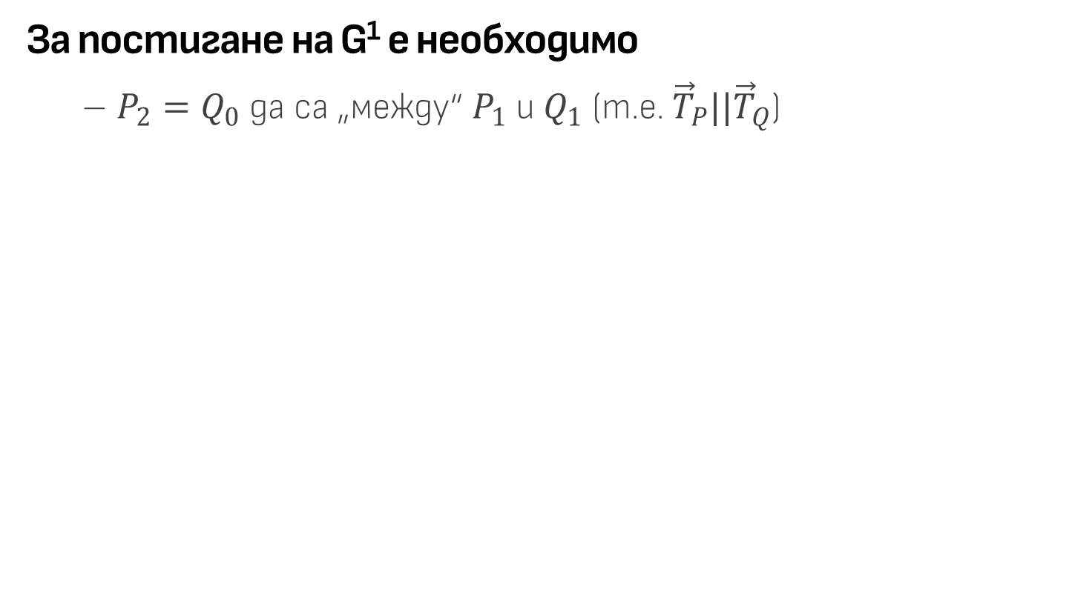
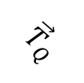
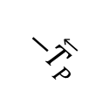
За постигане на G¹ е необходимо
  $P_{2}=Q_{0}$ да са „между“ $P_{1}$ и $Q_{1}$ (т.е. ${\vec{T}}_{P}||{\vec{T}}_{Q}$)
P₁
P₀
Q₂
$$−{\overset{⃖}{T}}_{P}$$
Q₀
P₂
$${\vec{T}}_{Q}$$
Q₁

Slide 45
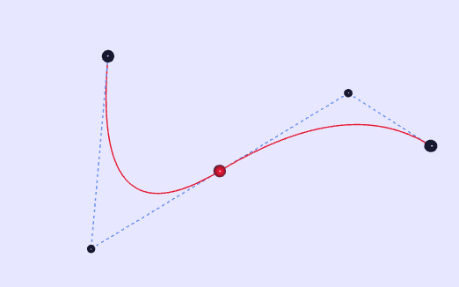
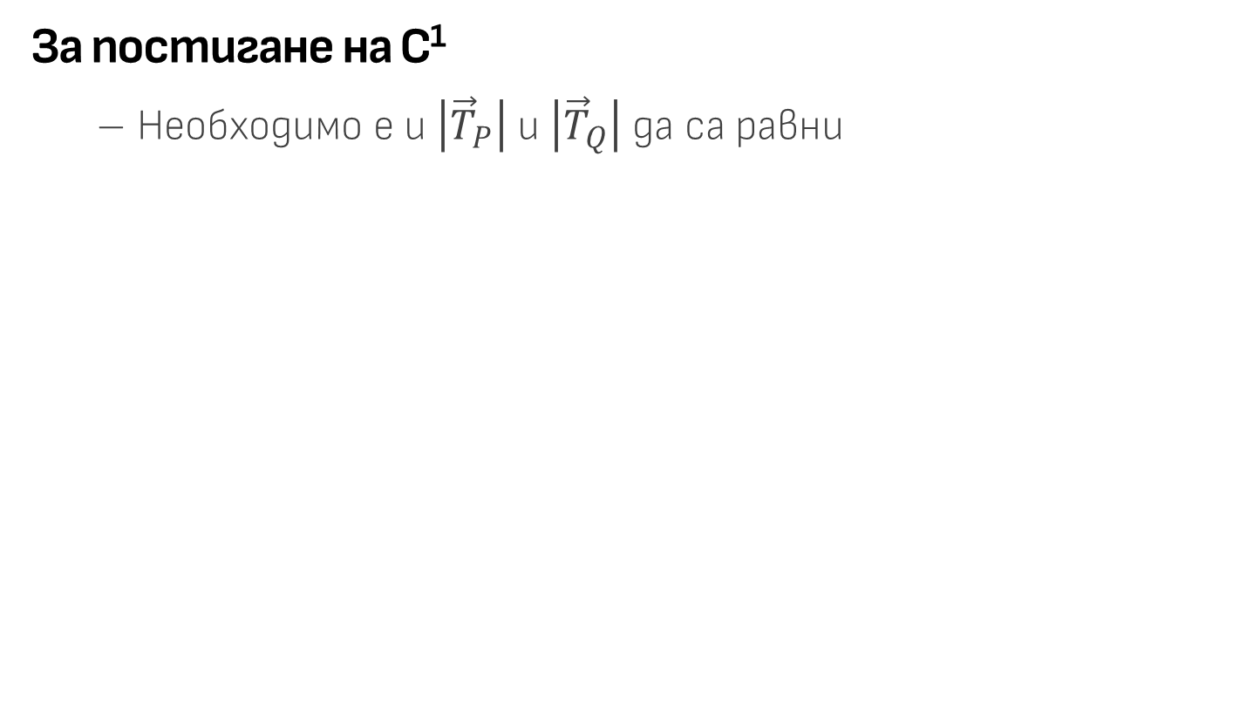
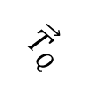
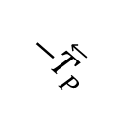
За постигане на C¹
  Необходимо е и $\left|{\vec{T}}_{P}\right|$ и $\left|{\vec{T}}_{Q}\right|$ да са равни
P₁
P₀
$$−{\overset{⃖}{T}}_{P}$$
Q₂
Q₀
P₂
$${\vec{T}}_{Q}$$
Q₁

Slide 46
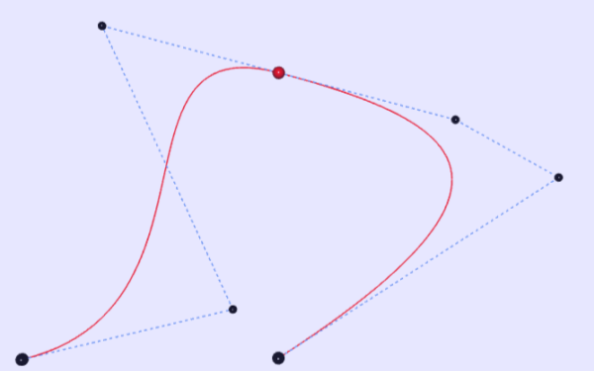
Пак C¹, но с кубична крива
  Тангентите играят същата роля
  По-удобно е за ръчно манипулиране
  Промените са локализирани около общата точка

Slide 47
B-сплайни

Slide 48
B-сплайни
Подобни на кривите на Безие
  Полиноми и контролни точки
Но
  Предоставят локални модификации
  Промяна в една контролна точка променя само част
  от цялата кривата

Slide 49
Нерационални и рационални
  Рационалните представят точно конични сечения
  Имат тегла
    (сила с която контролните точки придърпват кривата)
Равномерни и неравномерни
  Според разпределението на деленията по параметричната ос

Slide 50
Точка от B-сплайн
  Набор от контролни точки
  Преливащи функции определящи влиянието на контролните точки
  Гарантират плавно предаване на „щафетата“ от контролна точка към следващата
  Удобно пресмятане чрез формулите на Кокс-ДеБур
  (M.G. Cox, Carl DeBoor)

Slide 51
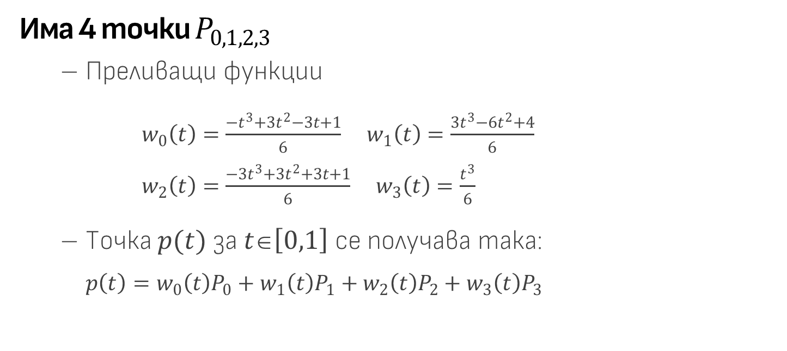
Кубичен сплайн
Има 4 точки $P_{0,1,2,3}$
  Преливащи функции
  $w_{0}\left(t\right)=\frac{−t^{3}+3t^{2}−3t+1}{6}$ $w_{1}\left(t\right)=\frac{3t^{3}−6t^{2}+4}{6}$
  $w_{2}\left(t\right)=\frac{−3t^{3}+3t^{2}+3t+1}{6}$ $w_{3}\left(t\right)=\frac{t^{3}}{6}$
  Точка $p(t)$ за $t∈\left[0,1\right]$ се получава така:
  $$p\left(t\right)=w_{0}\left(t\right)P_{0}+w_{1}\left(t\right)P_{1}+w_{2}\left(t\right)P_{2}+w_{3}\left(t\right)P_{3}$$

Slide 52
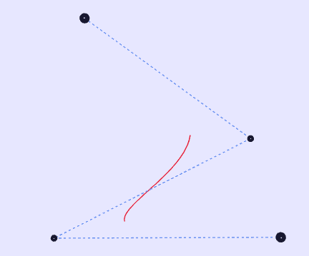
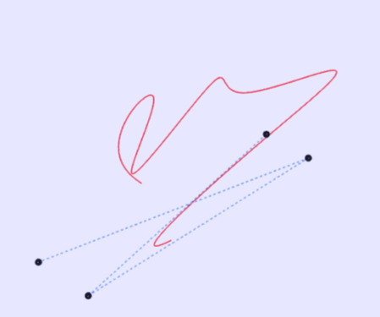
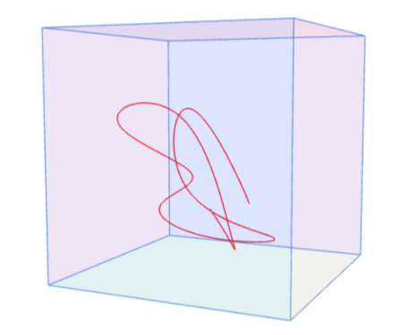
Пример с кубичен сплайн
  Единична кубична крива
  Крива, съшита от кубични криви
  3D крива, съшита от кубични криви

Slide 53
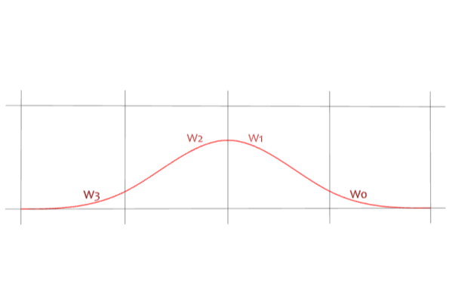
Преливащи функции
Функции-тегла за точките
  Използват се за постигане на гладкост
  Удоволствието от получаването им е в друг курс

Slide 54
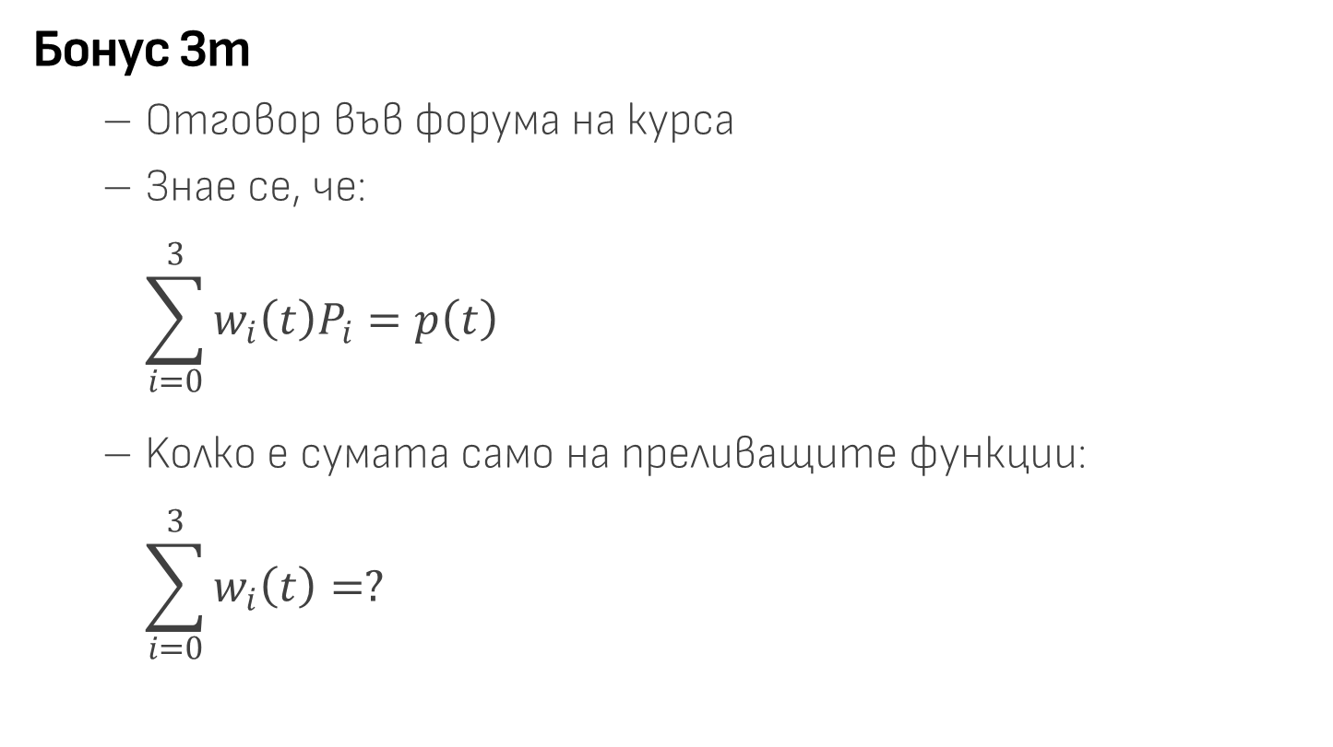
Бонус 3т
  Отговор във форума на курса
  Знае се, че:
  $$\sum_{i=0}^{3}{w_{i}\left(t\right)P_{i}}=p\left(t\right)$$
  Kолко е сумата само на преливащите функции:
  $$\sum_{i=0}^{3}{w_{i}\left(t\right)}=?$$

Slide 55
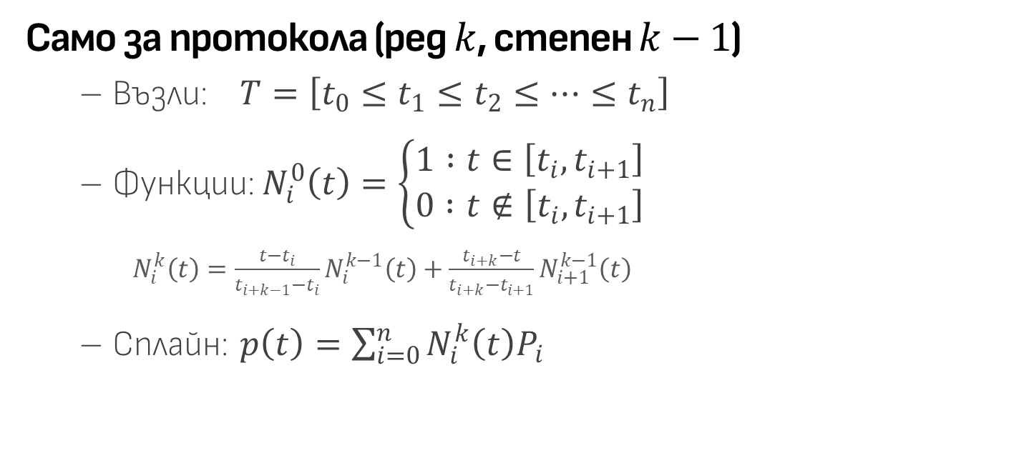
NURBS криви
Само за протокола (ред $k$, степен $k−1$)
  Възли: $T=\left[t_{0}≤t_{1}≤t_{2}≤…≤t_{n}\right]$
  Функции: $N_{i}^{0}\left(t\right)=\left\{\begin{aligned}1 :t∈\left[t_{i},t_{i+1}\right] \\ 0 :t∉\left[t_{i},t_{i+1}\right]\end{aligned}\right.$
    $N_{i}^{k}\left(t\right)=\frac{t−t_{i}}{t_{i+k−1}−t_{i}}N_{i}^{k−1}\left(t\right)+\frac{t_{i+k}−t}{t_{i+k}−t_{i+1}}N_{i+1}^{k−1}\left(t\right)$
  Сплайн: $p\left(t\right)=\sum_{i=0}^{n}{N_{i}^{k}\left(t\right)P_{i}}$

Slide 56
Въпроси?

Slide 57
Повече информация
LUKI стр. 263-311 LENG стр. 453-485
AGO2 стр. 373-445 MORT стр. 244-276
ALZH гл. 4.6 и 4.7 PAQU стр. 186-188
BAGL стр. 31 SALO половината
KLAW стр. 148-155 SЕАК стр. 181-187
VINC стр. 125-141 ZHDA стр. 97-103
А също и:
  Горното е предостатъчно. Честно!
    Ама ако някой държи, ето: B(asis)Splines: http://ashishmyles.com/tutorials/bsplines/bsplines.pdf

Slide 58
Край

